Slide 1

COVID-19による
社会心理的影響について
松井豊
2020.5.15.

Slide 2
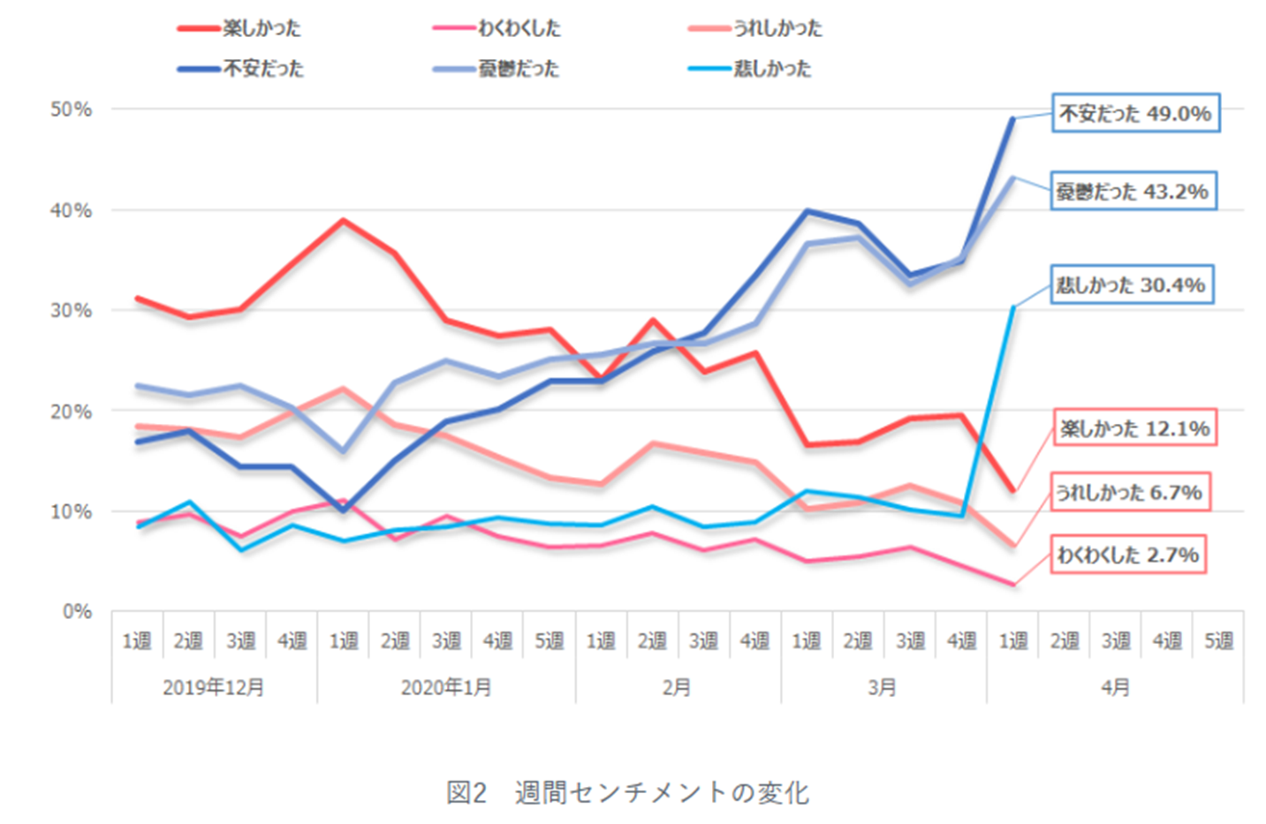
2020年1～4月の「社会不安」の変化
マクロミル社の調査
結果（2020.4.20.発表）
12月31日WHOに報告
２月７日 クルーズ船から感染者４人が搬送
3月11日 WHOパンデミックと認める
４月７日 緊急事態宣言発出

Slide 3
蔓延する不安
①感染する不安 ②感染させる不安 ③経済的な不安
…見えない。罹患が確認できない。期限が見えない。
⇒ストレス反応や症状
身体症状…睡眠障害（不眠）、消化器系、泌尿器系
行動症状…多動、過食・拒食
心理症状…怒り
うつ
青年たちは、記念日を失ったショック

Slide 4
行動免疫システム理論
病原体を避ける心理システム
感染への恐怖→保菌者・罹患者の検知しやすさ
→保菌者・罹患者（と思われる人）への否定的評価・嫌悪・距離
→差別・保守的な態度の強化 ・不公正に対する怒り
＊Terrizzi et al (2013). The behavioral immune system and social conservatism: a meta-analysis. Evolution and Human Behavior 34,99-108.
感染脅威
世界に対する不信感と関連

Slide 5
SHAI（心気症傾向）
構造欲求…単純化
調和性 …協調、同調
誠実性…勤勉、良識
外向性
情緒不安定性
開放性 …好奇心

Slide 6
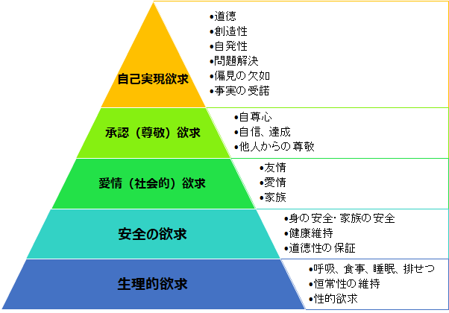
マズローの欲求階層説から
生理的欲求は
満たされているが、
安全欲求×
社会的欲求（所属）×

Slide 7
外出自粛要請がもたらすこと
拘禁反応
本来は、刑務所、少年院等に収容された人の心理反応。
自律神経症状、亢進、不安、身体的愁訴、心身症
心理的反発理論（リアクタンス） Brehm (1966)
選択の自由を奪われると、奪われた選択肢の価値が上がる
期間が延長されると
→効力感・達成感の損傷
→見通しのつかない不安
希望が途切れたときに、大きなショックが
フランクル「夜と霧」みすず書房

Slide 8
ソーシャルディスタンスって
本来は、Hallが提唱した対人距離の区分
正確には、social distancing です。

